Slide 1
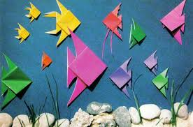
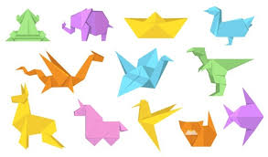
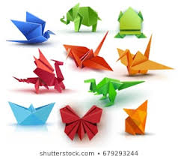
IDEJE ZA USTVARJANJE
ORIGAMI

Slide 2
Kaj je Origami?
BESEDA ORIGAMI IZVIRA IZ DVEH JAPONSKIH BESED, IN SICER: ORI, KI POMENI ZLAGANJE IN KAMI, KI POMENI PAPIR.
ORIGAMI JE VEČINOMA POVEZAN Z JAPONSKO KULTURO, ČEPRAV JE NJEGOV IZVOR MOGOČE NAJTI TUDI V NEKATERIH DELIH EVROPE IN NA KITAJSKEM. TRADICIONALNA UMETNOST ORIGAMIJEV SE OSREDOTOČA NA ZLAGANJE PAPIRJA, NE DA BI GA KAKORKOLI SPREMINJALI, BODISI Z REZANJEM, OZNAČEVANJEM ALI LEPLJENJEM.
NA SPODNJI POVEZAVI SI LAHKO GLEDATE, KAKO SE IZDELA KOLIBRI.
https://www.youtube.com/watch?v=gn2iLmwvZPk

Slide 3
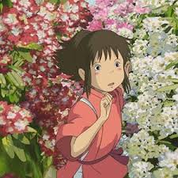
ZGODBA O ORIGAMIJU
ORIGAMI SE JE V ZGODOVINO VPISAL TUDI PREKO ZGODBE O DEKLICI SADAKO SASAKI.
ZGODBA PRIPOVEDUJE O JAPONSKI DEKLICI, KI JE BILA STARA DVE LETI, KO JE PADLA ATOMSKA BOMBA NA HIROŠIMO. KASNEJE JE ZBOLELA ZA LEVKEMIJO. V ŽELJI, DA BI OZDRAVELA, JE PRIČELA ZLAGATI ŽERJAVE. SLEDILA JE VEROVANJU, DA SE VSAKEMU, KI ZLOŽI 1000 ŽERJAVOV, URESNIČI ŽELJA. KO JE ZLOŽILA 644 ŽERJAVOV, JE NJENO MLADO ŽIVLJENJE UGASNILO.
ZGODBA SE JE RAZŠIRILA PO SVETU IN V NJEN SPOMIN JE POSTAVLJEN SPOMENIK V HIROŠIMI. ŠE DANES NA NJEN NASLOV LJUDJE Z RAZLIČNIH DELOV SVETA POŠILJAJO ZLOŽENE ŽERJAVE. (VIR ARS ORIGAMI).
Vabim vas, da sami izdelate papirnato božično drevo
(povezava je spodaj).
https://www.youtube.com/watch?v=OYXg0xq9A5M

Slide 4
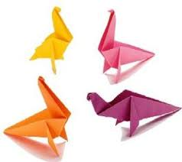
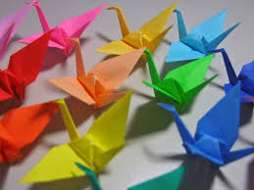
In zdaj ... na delo
POIŠČITE PAPIR IN SE PREIZKUSITE V IZDELAVI ORIGAMIJEV.
SEVEDA JE ZELO POMEMBNO, DA STE PRI ZGIBANJU PAPIRJA NADVSE NATANČNI.
IN ŠE IZZIV…
NA SPODNJI POVEZAVI NAJDETE NEKOLIKO ZAHTEVNEJŠO TEHNIKO ORIGAMIJA, S KATERO LAHKO IZDELATE DINOZAVRA.
https://www.youtube.com/watch?v=lKOVYw9R7oI
VELIKO USPEHA PRI USTVARJANJU VAM ŽELIM.
IRENA HUDI

